Slide 1
Федеральное государственное бюджетное образовательное учреждение высшего профессионального образования
"Ставропольский государственный университет"
Географический факультет
КАФЕДРА ЭКОНОМИЧЕСКОЙ, СОЦИАЛЬНОЙ И ПОЛИТИЧЕСКОЙ ГЕОГРАФИИ
Характеристика г. Краснодар
Работу выполнила:
Белисова Кристина

Slide 2
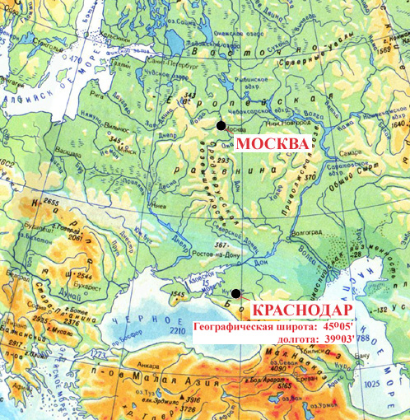
ЭГП
Имеет многофункциональную градообразующую систему для Юга России
имеет развитую транспортную сеть: авиационный, железнодорожный, автомобильный, речной
Торговый, промышленный транспортный, транзитно–перевалочный центр.
Близость к крупным морским портам: Новороссийск, Темрюк.
Особое геополитическое положение Краснодарского края в Южном федеральном округе
ЭГП выгодное

Slide 3
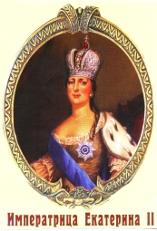
Краткая история
30 июня 1792 года Черноморскому казачьему войску
Екатериной II была выдана Жалованная Грамота, по которой
казакам на вечное владение передавалась кубанская земля,
ограниченная рекой Кубанью и Азовским морем, а с
востока линией от устья Лабы до Ейского городка.
В начале июня 1793 года З. Чепега прибыл с казаками в урочище
Карасунский Кут (ныне г. Краснодар, ул. Ставропольская, 2, "Кубаньэнерго").
Это первое русское сооружение в городе 15 августа 1793 года З. Чепега
собирает Малую Раду и утверждает место, выбранное им для войскового
города.
В июне 1794 года землемер прапорщик Самбулов составил план урочища
Карасунский Кут. В канцелярии Таврического губернатора на план были
нанесены кварталы будущего города. Разбивка города на кварталы на
местности производилась путем обозначения улиц бороздами. Работы
начались 18 сентября 1794 года. В это время в городе было 9 домов, 154
землянки и 75 "хат на верси". В первой половине 1795 года началась массовая
застройка города.

Slide 4
Планировка и застройка
Планировочная структура города во многом формируется проходящими с севера на юг, с запада на восток автомагистралями федерального, республиканского и местного значения. С севера, северо-востока, востока и юга также к нему подходят железнодорожные магистрали в направлении Ростов-Новороссийск, Ейск-Краснодар, Краснодар-Сочи, деля город на 3 крупных планировочных района.
Преобладает многоэтажная застройка, на окраинах города –селитебная.

Slide 5
Промышленность.
Крупный индустриальный центр Юга России
Основные направления — это приборостроение и металлообработка, производство строительных материалов, швейных и трикотажных, мебельных, табачных изделий, пищевых и сельскохозяйственных продуктов.

Slide 6
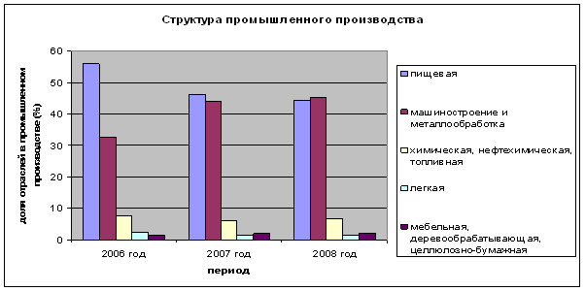

Slide 7
Предприятия, действующие в городе:
ЗАО «Краснодарский нефтеперерабатывающий завод — Краснодарэконефть» — завод по перерабатке малосернистых, малопарафинистых нефтей различных месторождений, производитель топлива для реактивных двигателей;
ОАО «Краснодарский завод металлоконструкций» — выпускает опоры линий электропередач и дорожных ограждений, арматурную сетку и др.;
ОАО «Компрессорный завод „Борец“» — выпускает компрессорные станции для нефтегазовой отрасли, ВПК, металлургической, горнодобывающей промышленности;
ОАО «Филип Моррис Кубань» — производство табачных изделий;
Краснодарская ТЭЦ — энергетическое предприятие (743 МВт, 856 Гкал/ч);
Claas — машиностроительное предприятие одноимённой немецкой компании, занимающееся сборкой комбайнов;
ОАО «Сатурн» — разработка и изготовление солнечных элементов и батарей космического применения, основную территорию бывшего завода занимает пивзавод «Очаково».
ОАО «НПК „Ритм“» — производитель средств радиосвязи, охранных и телеметрических систем;
ООО «Фирма „Солнечный ветер“» — производитель фотопреобразователей и солнечных модулей;
ЗАО «Александрия» — производство верхней мужской одежды.
ЗАО Станкостроительный завод имени Седина — производство токарно-карусельных станков и обрабатывающих центров с диаметром обработки от 500 до 5000 мм

Slide 8
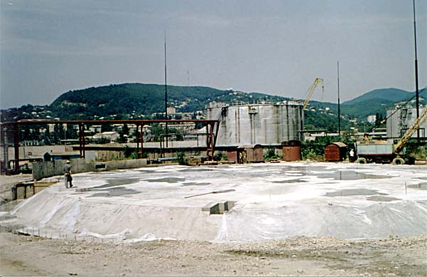
ЗАО «Краснодарский нефтеперерабатывающий завод — Краснодарэконефть»

Slide 9
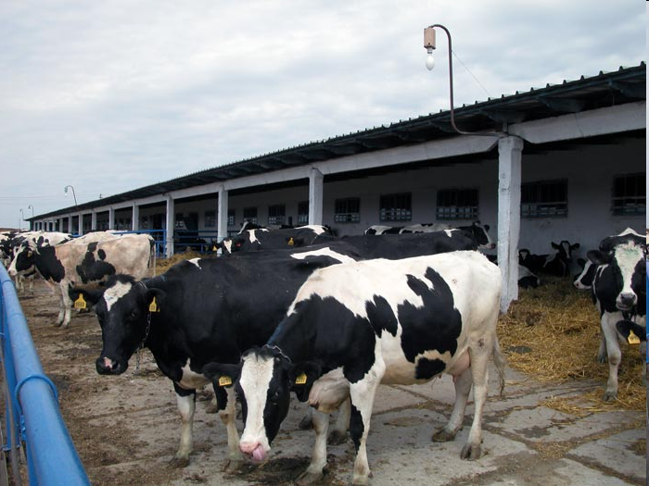
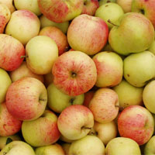
Сельское хозяйство.
Сельское хозяйство получено распространение в пригороде. Специализируется на выращивании фруктов и молочном животноводстве.

Slide 10
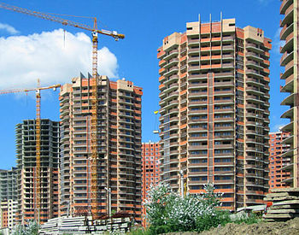
Строительство
по темпам и объёмам вводимого в эксплуатацию жилья по сравнению с другими регионами страны находится в числе лидеров — вместе с Москвой и Санкт-Петербургом.
Строительством многоквартирных жилых домов на территории занимается 85 строительных компаний
Строительный комплекс представлен предприятиями, осуществляющими весь цикл строительного производства, начиная от проектирования, производства строительных материалов и заканчивая благоустроительными работами
Строительство ЖК «Новый город».

Slide 11
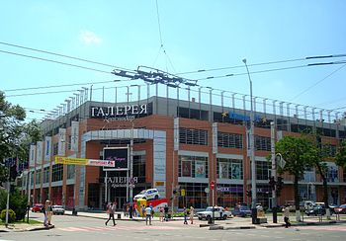
Торговля
по объёму товарооборота Краснодар занимает 1 место в ЮФО
Доля торговли в экономике Краснодара составляет 52 %
занимает первое место в России по количеству гипермаркетов на душу населения
Торгово-развлекательный центр «Галерея Краснодар».

Slide 12
Курорты и туризм
обладает значительным туристско-рекреационным потенциалом и базовой инфраструктурой, что позволяет развивать самые различные виды туризма: культурно-познавательный, лечебный, экологический, спортивный, этнический и др.
В городе действует 271 предприятие, относящееся к курортно-туристической отрасли. В 2008 году объём налоговых поступлений в консолидированный бюджет края от предприятий гостинично-туристского комплекса, расположенных на территории города Краснодара, составил более 130 млн. рублей (темп роста 145 %), что свидетельствует о динамичном развитии отрасли.
176 туристских фирм (туроператоры, турагенты), из них 20 % занимаются экскурсионной деятельностью по Краснодарскому краю. В городе работают 64 экскурсовода и 22 гида-переводчика.

Slide 13
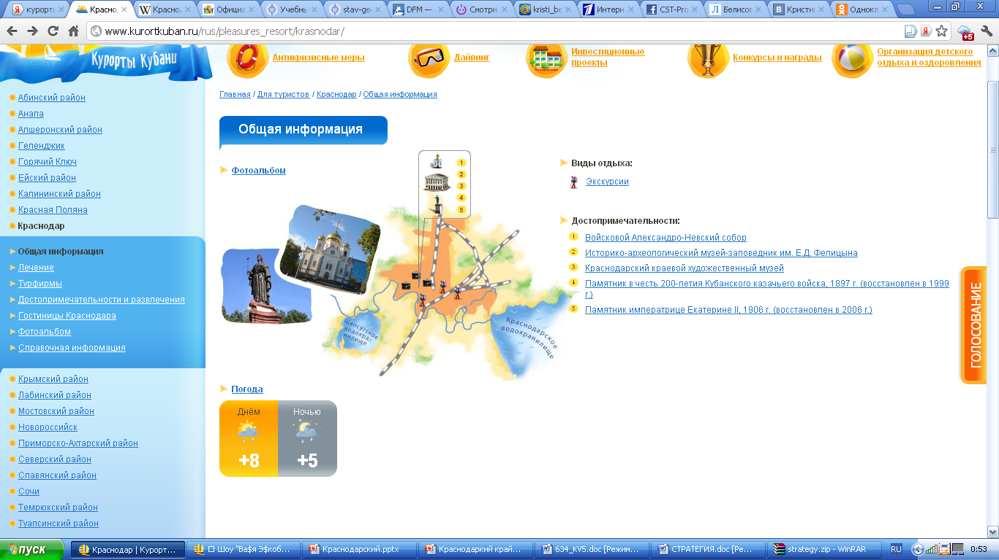

Slide 14
Культурная сфера
Краснодар – это старейший, культурный центр юга России, обладающий уникальным историческим и культурным наследием.
Знаковыми социально-культурными объектами в Краснодаре являются Государственный историко-археологический музей-заповедник имени Е.Д.Фелицына, Кубанский казачий хор, Академический театр драмы, Краснодарская филармония, муниципальный органный зал, творческое объединение «Премьера».
Краснодар – это православный центр Кубани (54 действующих храмов)
Памятники природы
Развит гостиничный комплекс

Slide 15
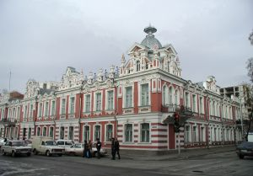
Государственный историко-археологический музей-заповедник имени Е.Д.Фелицына

Slide 16
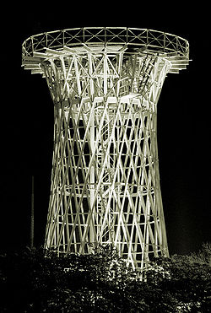
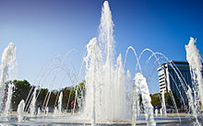
Поющий фонтан на Театральной Площади
Шуховская башня в Краснодаре

Slide 17
Перспективы развития города
повышение конкурентоспособности местных производителей;
повышении уровня жизни населения благодаря росту экономики;
активное привлечение государственных и частных инвестиций;
развитие частно-государсвенного партнерства;
сохранение и увеличение численности населения стимулированием естественного и миграционного прироста.

Slide 18
Спасибо за внимание!

